Slide 1
TIẾT 1: CỔNG TRƯỜNG MỞ RA
- LÍ LAN -

Slide 2
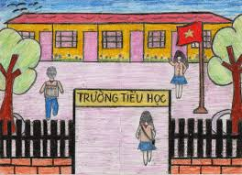
A. HOẠT ĐỘNG KHỞI ĐỘNG
Yêu cầu: Làm việc cá nhân
Quan sát cách bức tranh và trình bày cảm nhận của em về lần đầu tiên đến trường.

Slide 3
A. HOẠT ĐỘNG HÌNH THÀNH KIẾN THỨC

Slide 4
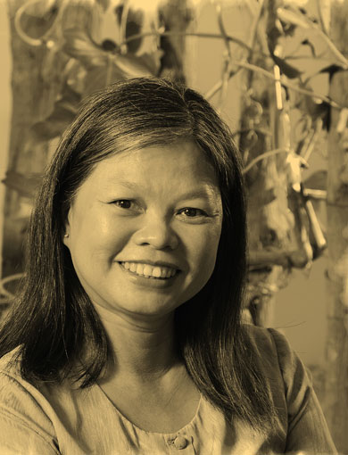
Trình bày những hiểu biết của em về tác giả Lí Lan.
Yêu cầu làm việc cá nhân.
I/ Tìm hiểu chung
1. Tác giả
- Lý Lan sinh năm 1957 tại Thủ Dầu Một, tỉnh Bình Dương.
- Tác phẩm tiêu biểu:
+ Truyện ngắn đầu tay: Chàng Nghệ Sĩ in trên báo Tuổi Trẻ và được giải thưởng (năm 1978).
+ Tập truyện ngắn đầu tay Cỏ hát (in chung với Trần Thùy Mai) xuất bản năm 1983 (nhà xuất bản Tác Phẩm Mới, Hà Nôi).
+ Tập truyện thiếu nhi Ngôi nhà trong cỏ (NXB Kim Đồng, Hà Nội, 1984) được giải thưởng văn học thiếu nhi của hội Nhà Văn Việt Nam.
+ Tập thơ Là mình (NXB Văn Nghệ, TP HCM, 2005) được giải thưởng thơ hội Nhà Văn TP HCM.

Slide 5
2. Tác phẩm
Bố cục:
Phần 1:Tâm trạng của người mẹ trước ngày khai trường của con.
Phần 2: Vai trò của nhà trường đối với giáo dục thế hệ trẻ.
Nêu bố cục của
văn bản

Slide 6
Bài văn viết về tâm trạng của người mẹ trong đêm trước ngày khai trường lần đầu tiên của con.
Em hãy nêu đại ý văn bản?
(Bài văn viết về việc gì?)

Slide 7
(?) Theo em, tại sao người mẹ không ngủ được?
II. Tìm hiểu văn bản:
1. Tâm trạng của mẹ và con trước ngày khai trường.
(?) Đêm trước ngày khai giảng tâm trạng của người mẹ và con có gì khác nhau? Sự khác nhau đó được biểu hiện bằng chi tiết nào?
(?) Từ dấu ấn sâu đậm của ngày khai trường, điều mà mẹ mong muốn ở con là gì?

Slide 8
Mẹ
Nhân lúc con đang ngủ mà làm vài việc cho riêng mình. Nhưng hôm nay, mẹ không tập trung được vào việc gì cả.
Mẹ lên giường và trằn trọc.
Mẹ thường không lo nhưng mẹ không ngủ được.
Ấn tượng của mẹ về buổi khai trường đầu tiên ấy rất sâu đậm. Mẹ còn nhớ sự nôn nao hồi hộp...khi cổng trường đóng lại.
Con
Giấc ngủ đến với con dễ dàng như uống một ly sữa, ăn một cái kẹo
Tâm trạng con cũng háo hức như trước một chuyến đi chơi xa.
Hăng hái tranh dọn dẹp đồ chơi với mẹ

Slide 9
II. Tìm hiểu văn bản:
1. Tâm trạng của mẹ và con trước ngày khai trường.
Mẹ:
- Không ngủ được.
- Không tập trung được vào việc gì cả.
- Mẹ lên giường và trằn trọc.
- Ấn tượng của mẹ về buổi khai trường đầu tiên ấy rất sâu đậm.
+ Bài học đầu đời.
+ Khoảng khắc sắp bước tới và khi bước qua cổng trường.
Thao thức không ngủ, suy nghĩ triền miên.
- Con:
+ Giấc ngủ của con: dễ dàng, ngon lành.
+ Tâm trạng của con: Háo hức.
+ Hành động của con: tự dọn dẹp đồ chơi
Vô tư, vô lo, vô nghĩ.

Slide 10
2. Vai trò của giáo dục đối vế thế hệ tương lai.
(?) Câu văn nào trong bài nói lên vai trò và tầm quan trọng to lớn của nhà trường đối với thế hệ trẻ?
Ai cũng biết rằng mỗi sai lầm trong giáo dục sẽ ảnh hưởng đến cả một thế hệ mai sau, và sai lầm một li có thể đưa thế hệ ấy đi chệch cả hang dặm sau này.

Slide 11
Thảo luận nhóm
- ND:
- HT: Nhóm 4 HS
- Thời gian: 3 phút. Trình bày: Bảng phụ
Tổ 1 + 2:
(?) Kết thúc bài văn người mẹ nói “Bước qua...một TG diệu kì sẽ mở ra”. Em hiểu TG diệu kì đó là những gì?
Tổ 3 + 4
(?) Trong VB có phải người mẹ trực tiếp nói với con hay không? Theo em, người mẹ đang tâm sự với ai? Cách viết này có tác dụng gì?

Slide 12
2. Vai trò của giáo dục đối voi thế hệ tương lai.
- Từ câu chuyện về ngày khai trường ở Nhật, nêu lên vai trò to lớn của giáo dục đối vế thế hệ tương lai
“Đi đi con, hãy can đảm lên, thế giới này là của con, bước qua cánh cổng trường là một thế giới diệu kì sẽ mở ra”.
=>Vai trò to lớn của nhà trường đối với cuộc sống mỗi con người.

Slide 13
II/ Tổng kết
Hãy tổng kết những giá trị nghệ thuật và nội dung của
tác phẩm
1. Nghệ thuật:
- Bố cục mạch lạc
- Giọng văn nhẹ nhàng, sâu sắc.
2. Nội dung:
Tấm lòng yêu thương, tình cảm sâu nặng mẹ dành cho con.
Nhà trường có vai trò to lớn đối với cuộc sống của mỗi con người.

Slide 14
C. HoẠT ĐỘNG LUYỆN TẬP
Hãy nhớ lại và viết thành đoạn văn về một kỉ niệm đáng nhớ nhất trong ngày khai trường của em?

Slide 15
Dặn dò:
Học bài cũ.
Soạn bài: Mẹ tôi.

